Slide 1
지구대회 계획 방법
2023년 1월 30일
Notes:
안녕하세요. ‘지구대회 계획 방법’ 웨비나 참가를 환영합니다. 또한 오늘 함께해 주셔서 감사합니다.
Natalie 설문 조사 실시
웨비나가 종료되면 질의응답 시간을 갖겠습니다. 질문 섹션이나 채팅창에 질문을 입력하시면 최선을 다해 도와드리겠습니다.

Slide 2

대회 구성요소
인력
계획
준비 및 프로그램
홍보
Chris Bunch – LION Managing Editor
Sanjeev Ahuja – Chief of Marketing & Membership
Dan Hervey – Brand & Creative Director
Stephanie Morales – Meetings Manager
Notes:
지구대회 계획 시, 다음 요소를 고려하십시오.
오늘은 여러분과 소속 지구가 지구대회를 성공적으로 개최하기 위해 활용할 수 있는 웹페이지 및 자료를 보여드리고 유용한 정보를 제공할 예정입니다.

Slide 3
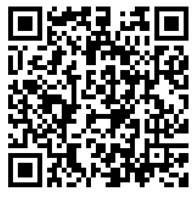
시작하기
대회팀과 협력
웹페이지 제공 문서 검토
각 직책 수행 확인
Chris Bunch – LION Managing Editor
Sanjeev Ahuja – Chief of Marketing & Membership
Dan Hervey – Brand & Creative Director
Stephanie Morales – Meetings Manager
지구대회 계획 방법 웹페이지
Notes:
대회팀은 대회에서 처리해야 할 다음과 같은 지구 업무를 담당합니다.
결의안
보고
선거
지구 내 라이온 및 클럽의 성과 표창
본 웹페이지의 자료/문서는 여러분과 대회팀이 훌륭한 대회를 개최하는 데 도움이 됩니다. 현재 웹페이지가 업데이트되었습니다.
각 직책이 모두 채워지도록 하면 계획 과정에 도움이 되며 각 업무를 감독하고 있음을 알 수 있습니다.

Slide 4

인력
지구총재
대회위원장
호스트위원회 위원장
프로그램위원장
재정위원장
마케팅위원장
시청각 코디네이터
Chris Bunch – LION Managing Editor
Sanjeev Ahuja – Chief of Marketing & Membership
Dan Hervey – Brand & Creative Director
Stephanie Morales – Meetings Manager
Notes:
대회의 특정 업무를 지휘하도록 추천된 라이온들입니다. 각 직책에 대한 역할/책임은 웹사이트에서 다운로드하여 검토할 수 있습니다.
이 모든 역할을 수행할 수는 없지만 이것이 지침이 될 수 있습니다.
지구총재 - 업무 회의를 주재하고 지구 라이온을 표창하며 초청 연사 및 발표자를 응대합니다. ** 참고: 신뢰할 수 있는 라이온 지도자가 초청 연사를 응대할 수 있음을 알려주세요.**
대회위원장 – 지구총재의 대회 운영 책임자로 봉사합니다.
호스트위원회 위원장 – 행사에서 손님을 환영하고자 하는 자원봉사 라이온을 지휘하고 관리합니다.
프로그램위원장 - 대회 프로그램의 모든 측면을 책임집니다.
재정위원장 – 대회의 재정을 감독합니다.
마케팅위원장 – 대회 및 행사 홍보를 책임집니다.
시청각 코디네이터 – 각 세션과 연회별 시청각 요청 사항 준비를 주도합니다.

Slide 5
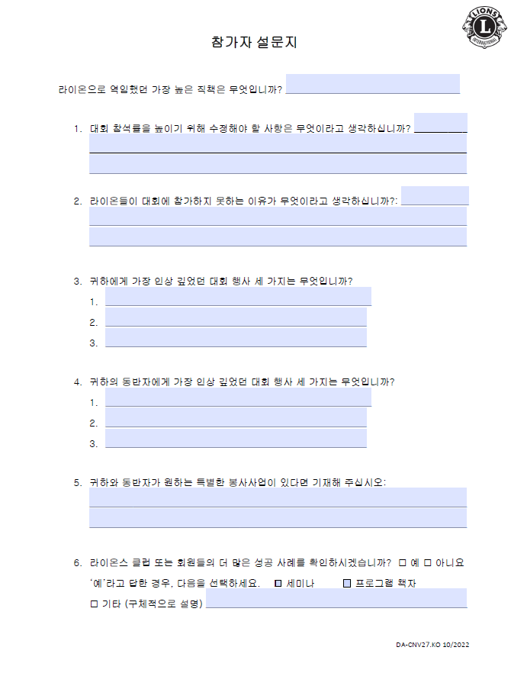
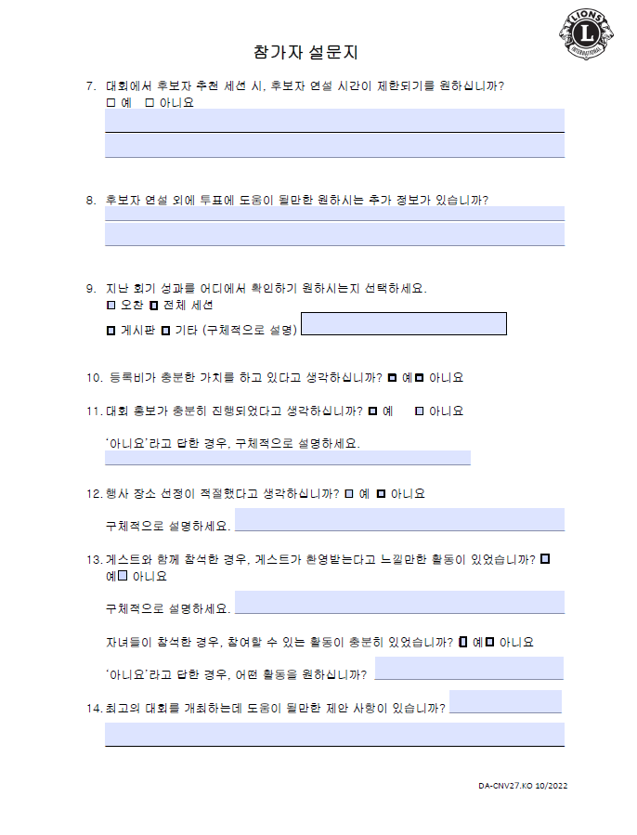

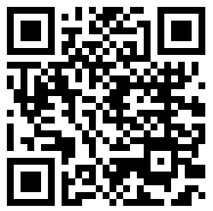
  지구 대회 참가자 설문지
계획
1단계 – 설문지 수합
Chris Bunch – LION Managing Editor
Sanjeev Ahuja – Chief of Marketing & Membership
Dan Hervey – Brand & Creative Director
Stephanie Morales – Meetings Manager
Notes:
계획은 다음의 두 단계로 구성됩니다.
1단계: 지구 대회 참가 및 비참가 라이온들이 작성한 설문지를 수합하십시오. 웹 페이지에서 또는 이 슬라이드의 QR 코드를 스캔하여 설문지를 확인할 수 있습니다.
이 부분에 더 중점을 두고 라이온들의 의견 수용에 대한 중요성에 주목합니다.

Slide 6
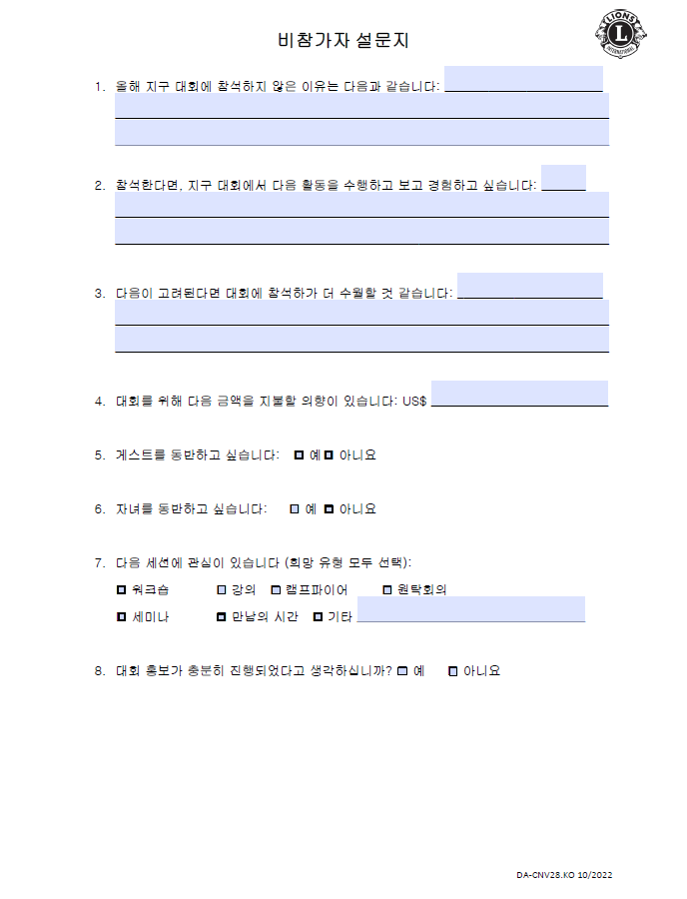
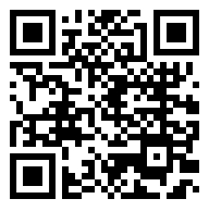
  비참가자 설문지
계획
1단계 – 설문지 수합
Chris Bunch – LION Managing Editor
Sanjeev Ahuja – Chief of Marketing & Membership
Dan Hervey – Brand & Creative Director
Stephanie Morales – Meetings Manager
Notes:
계획은 다음의 두 단계로 구성됩니다.
1단계: 지구 대회 참가 및 비참가 라이온들이 작성한 설문지를 수합하십시오. 웹 페이지에서 또는 이 슬라이드의 QR 코드를 스캔하여 설문지를 확인할 수 있습니다.
이 부분에 더 중점을 두고 라이온들의 의견 수용에 대한 중요성에 주목합니다.

Slide 7
계획 (계속)
2단계
브레인스토밍
  대회팀 브레인스토밍
  설문 조사 결과 브레인스토밍
Chris Bunch – LION Managing Editor
Sanjeev Ahuja – Chief of Marketing & Membership
Dan Hervey – Brand & Creative Director
Stephanie Morales – Meetings Manager
Notes:
계획은 다음의 두 단계로 구성됩니다.
2단계: 브레인스토밍: 제공되는 자료를 활용하여 성공적인 행사 진행에 도움이 되는 정보를 수집하십시오.
자료 1 - 대회팀 브레인스토밍: 위원회가 지구 대회를 훌륭하게 개최할 수 있도록 브레인스토밍 개요를 제공합니다.
자료 2 - 설문 조사 결과 브레인스토밍: 브레인스토밍 과정 중에 집중해야 할 다양한 주제를 다룹니다.
두 자료 모두 브레인스토밍에 도움이 되며 웹사이트에서 확인할 수 있습니다.

Slide 8

준비 및 프로그램
계획 과정 시작 및 종합 계획 수립 (다음 사항 포함)
  일정표: 예산을 포함한 우선 업무 진행에 유용 *제공 예정*
  업무 목록: 각 위원장 및 코디네이터가 각자의 책임을 관리하는 데 유용
Chris Bunch – LION Managing Editor
Sanjeev Ahuja – Chief of Marketing & Membership
Dan Hervey – Brand & Creative Director
Stephanie Morales – Meetings Manager
Notes:
팀이 구성되어 활동 준비를 마치고 지구 라이온들에게서 대회 참가를 통해 얻고자 하는 바를 듣고 나면 행사 준비를 시작할 수 있습니다.
종합 계획에는 다음 사항들이 포함됩니다.
일정표: 예산을 포함한 우선 업무 진행에 도움이 되며 곧 제공될 예정입니다.
업무 목록: 각 위원장과 코디네이터가 각자의 책임을 관리하는 데 도움이 됩니다.
개인적인 경험, 구체적인 사례 등을 추가하십시오.

Slide 9
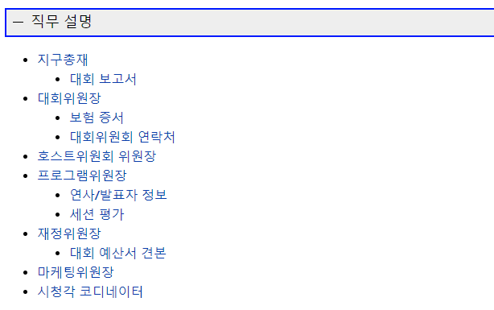
위원회의 프로그램 목표 설정 후 다음 자료를 활용하여 성공적인 대회 계획
Chris Bunch – LION Managing Editor
Sanjeev Ahuja – Chief of Marketing & Membership
Dan Hervey – Brand & Creative Director
Stephanie Morales – Meetings Manager
Notes:
웹사이트에서 ‘직무 설명’ 드롭다운 목록을 확인할 수 있으며 직무를 수행하는 데 도움이 되는 추가 정보가 포함되어 있습니다.
다음 자료들을 사용하여 국제대회 기간 및 대회 종료 후에 도움을 받을 수 있습니다.
지구총재 - 대회 보고서: 이 보고서는 선출된 차기 임원 및 차기 대회 개최일이 확정되는 대회 종료 후에 제출해야 합니다.
대회위원장
a. 보험 증서 - 국제협회 웹사이트의 보험증서 페이지에서 요청 양식 및 기타 정보를 확인할 수 있습니다.
b. 대회위원회 연락처 - 위원회 위원들의 연락처를 제공합니다.
3. 프로그램위원장
a. 연사/발표자 정보 - 프레젠테이션, 필요사항 및 행사장 배치에 대한 의견을 공유하기 위해 연사/발표자에게 제공하여 작성하도록 합니다.
b. 세션 평가 - 참석한 세션을 평가할 수 있도록 참가자들에게 제공하여 작성하도록 합니다.
4. 재정위원장 - 대회 예산서 견본: 유용한 예산 개요입니다.

Slide 10
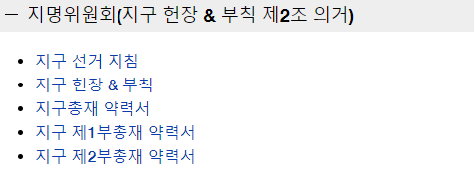
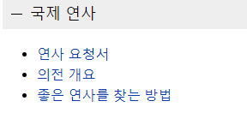
위원회의 프로그램 목표 설정 후 다음 자료를 활용하여 성공적인 대회 계획 (계속)
Chris Bunch – LION Managing Editor
Sanjeev Ahuja – Chief of Marketing & Membership
Dan Hervey – Brand & Creative Director
Stephanie Morales – Meetings Manager
Notes:
다음 자료들을 사용하여 국제대회 기간 및 대회 종료 후에 도움을 받을 수 있습니다.
지명위원회
a. 지구 선거 지침: 지구대회 및 선거 개최와 관련된 방침과 규정에 대해 지구에 지침을 제공합니다.
b. 지구 헌장 및 부칙: 지침을 제공하는 데 도움이 되는 국제협회 표준 지구 헌장 및 부칙입니다.
c. 약력서: 지구총재, 지구 제1부총재, 지구 제2부총재로 당선된 라이온에 대한 정보를 제공합니다.
선거 진행 방법에 대해 생각해 보십시오. 온라인 또는 대면 방식을 선택할 수 있습니다.
2. 국제 연사
a. 연사 요청서: 국제협회 웹사이트에서 ‘연사 요청서’를 검색하여 확인할 수 있으며, 지구에서 행사를 위해 연사를 찾을 때 작성해야 합니다.
b. 의전 개요: 의전 및 국제임원 방문 행사를 준비하는 데 도움이 됩니다.
c. 좋은 연사를 찾는 방법: 지구 대회에 적합한 훌륭한 연사를 찾는 데 도움이 되는 자료입니다.

Slide 11

지구 대회 홍보 도구:
홍보
마케팅위원장 안내서
행사 홍보 팁
국제 임원 방문 홍보
해외 내빈, 영접 및 의전 안내서
Chris Bunch – LION Managing Editor
Sanjeev Ahuja – Chief of Marketing & Membership
Dan Hervey – Brand & Creative Director
Stephanie Morales – Meetings Manager
Notes:
Jodi 라이온
사람들이 행사에 참가하도록 만드는 가장 좋은 방법은 행사를 홍보하는 것입니다. 이 자료를 활용하여 국제대회를 홍보할 수 있습니다.
마케팅위원장 안내서: 마케팅위원장직 수행을 돕기 위한 안내서입니다.
행사 홍보 팁: 대회 팀이 지구대회, 세미나, 행사 등을 홍보하는 데 도움이 되는 안내서입니다.
국제 임원 방문 홍보: 국제 임원의 대회 방문을 홍보하는 데 도움이 되는 추천 자료, 안내사항 등을 제공합니다.
해외 내빈, 영접 및 의전 안내서: 공식 방문 및 행사를 주최할 때 도움이 되는 안내서입니다.

Slide 12

계획 시 고려 사항
장소 확정
매년 프로그램 변경
온라인 등록 및 납부
다른 대회 방문
후원
비회원 내빈
Chris Bunch – LION Managing Editor
Sanjeev Ahuja – Chief of Marketing & Membership
Dan Hervey – Brand & Creative Director
Stephanie Morales – Meetings Manager
Notes:
지구 대회 계획 시, 다음 6가지 사항을 고려하십시오.
장소 확정
매년 프로그램 변경
온라인 등록 및 납부
다른 대회 방문
후원
비회원 내빈
Jodi 라이온, 공유하고 싶은 사례가 있으십니까?

Slide 13
계획 시 고려 사항 (계속)
봉사 사업
지역 사업
국제재단(LCIF)
라이온스 동영상 센터에서 감동적인 라이온스 동영상 소개
즐길 기회 및 축하
Chris Bunch – LION Managing Editor
Sanjeev Ahuja – Chief of Marketing & Membership
Dan Hervey – Brand & Creative Director
Stephanie Morales – Meetings Manager
Notes:
지구 대회 계획 시, 다음 6가지 사항을 고려하십시오.
봉사 사업
지역 사업
국제재단(LCIF)
라이온스 동영상 센터에서 감동적인 라이온스 동영상 소개
즐길 기회 및 축하
Jodi 라이온, 공유하고 싶은 사례가 있으십니까?

Slide 14
참고 자료
Chris Bunch – LION Managing Editor
Sanjeev Ahuja – Chief of Marketing & Membership
Dan Hervey – Brand & Creative Director
Stephanie Morales – Meetings Manager
Notes:
지구대회 계획 방법 웹페이지에서 찾을 수 있는 몇 가지 유용한 자료들을 살펴보겠습니다.

Slide 15
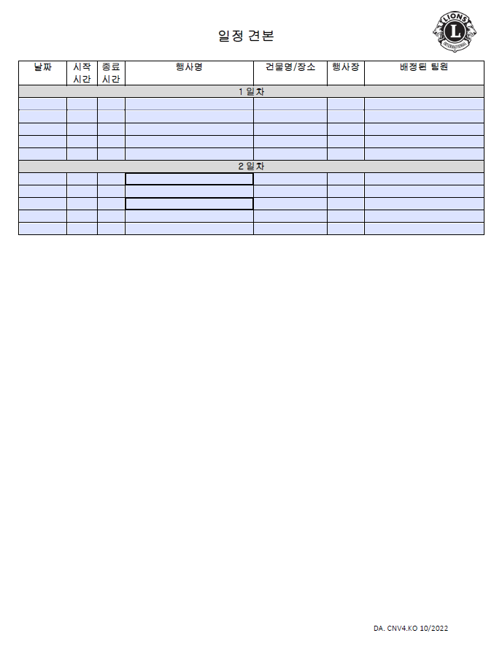
주요 일정 견본
Chris Bunch – LION Managing Editor
Sanjeev Ahuja – Chief of Marketing & Membership
Dan Hervey – Brand & Creative Director
Stephanie Morales – Meetings Manager
Notes:
주요 일정 견본: 프로그램위원장의 역할/책임에 대한 자료 중 일부로 대회팀에 제공할 행사 일정 계획 방법 견본입니다.

Slide 16
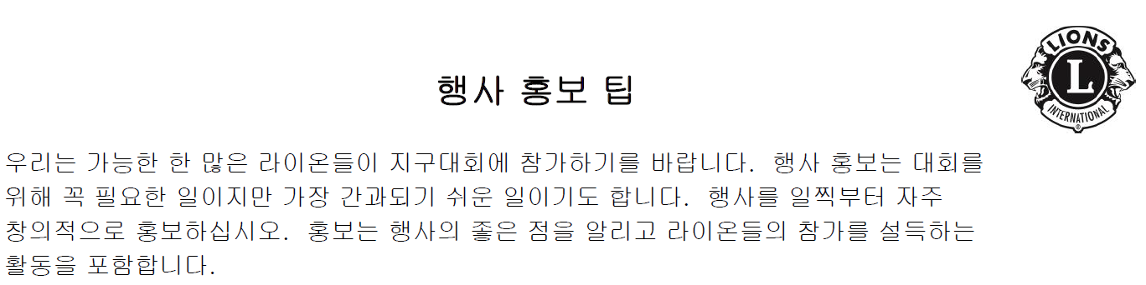
행사 홍보 팁
참가자 유치 방법
홍보 기회
지구 뉴스레터
소셜 미디어
전자 및 인쇄 자료
지구 웹사이트
클럽 웹사이트
대회 요약
Chris Bunch – LION Managing Editor
Sanjeev Ahuja – Chief of Marketing & Membership
Dan Hervey – Brand & Creative Director
Stephanie Morales – Meetings Manager
Notes:
행사 홍보 팁: 대회팀이 지구대회, 세미나, 행사 등을 홍보하는 데 도움이 되는 자료입니다.
행사 홍보 시 이러한 부분을 고려하십시오.

Slide 17
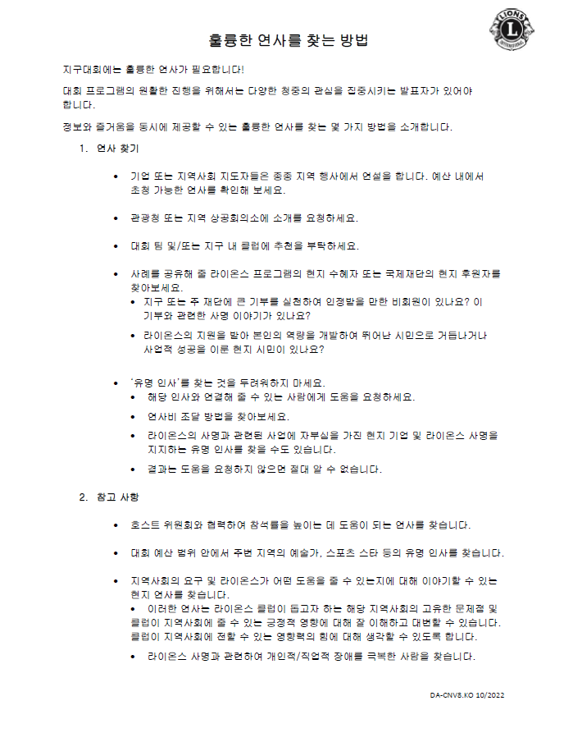
좋은 연사를 찾는 방법
Chris Bunch – LION Managing Editor
Sanjeev Ahuja – Chief of Marketing & Membership
Dan Hervey – Brand & Creative Director
Stephanie Morales – Meetings Manager
Notes:
대회팀이 행사에 적합한 훌륭한 연사를 찾도록 돕는 안내 자료입니다.

Slide 18
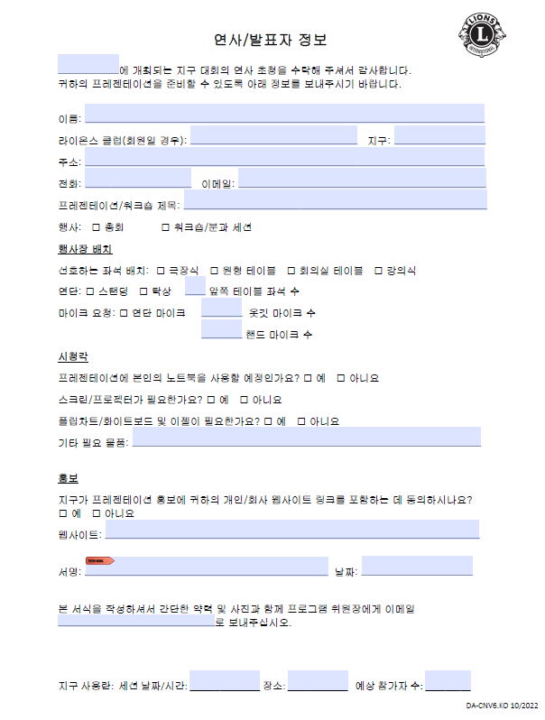
연사/발표자 정보
Chris Bunch – LION Managing Editor
Sanjeev Ahuja – Chief of Marketing & Membership
Dan Hervey – Brand & Creative Director
Stephanie Morales – Meetings Manager
Notes:
연사/발표자 정보: 행사장 배치, 시청각 장비 등 프레젠테이션에 필요한 요청 사항을 준비할 수 있도록 연사/발표자에게 제공되는 정보 작성 서식입니다.

Slide 19
Shop
지구 대회에서 라이온스 상품 판매를 고려해 보십시오. 상품 판매는 회원들의 지구 대회 경험을 더욱 풍부하게 하고 지역에서 라이온스 브랜드의 가시성을 높여줍니다.
Chris Bunch – LION Managing Editor
Sanjeev Ahuja – Chief of Marketing & Membership
Dan Hervey – Brand & Creative Director
Stephanie Morales – Meetings Manager
환영합니다
라이온을 위한 모든 것!
더 자세한 정보 또는 상품 주문에 도움이 필요하시면
orderdetails@lionsclubs.org로 연락 주십시오.
클럽 용품을 구매하세요
Notes:
국제본부 클럽 용품팀에서 제품 선택, 주문, 행사 종료 후 판매되지 않은 상품의 반품을 도와드릴 것입니다.
국제협회 물품 판매를 승인받은 다른 업체명을 알려주십시오.

Slide 20
국제협회 연락처
전화: +1 630-468-6765
Email: pacificasian@lionsclubs.org
웹페이지: https://www.lionsclubs.org/ko/resources-for-members/resource-center/plan-a-district-convention
Notes:
국제협회 직원들이 최선을 다해 도와드리겠습니다. 궁금한 사항은 이 슬라이드의 전화 및 이메일로 연락 주시기 바랍니다.
또한 QR 코드를 스캔하여 웹페이지를 방문해 보십시오.

